Slide 1


ROZKŁAD WYCIECZKOWEJ JAZDY
CZYLI CO POWINIEN WIEDZIEĆ KAŻDY…

Slide 2
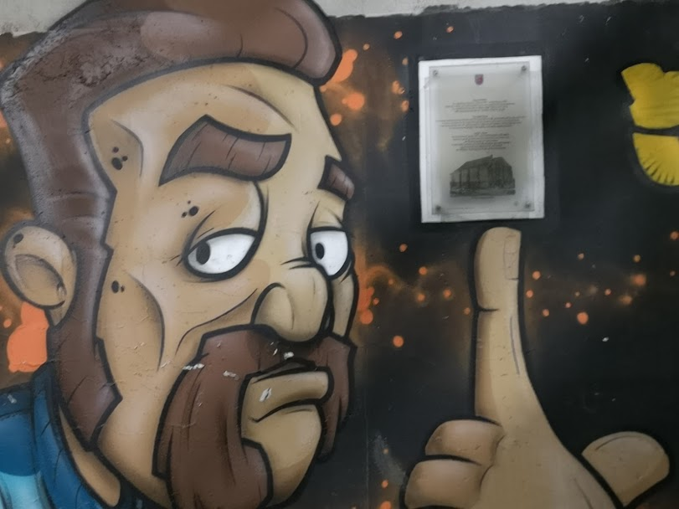
ZŁOTE ZASADY
NIE OD PARADY…
GDY MASZ ZAMIAR PODRÓŻOWAC
ZAWSZE WIESZ CO CHCESZ SPAKOWAĆ.
ALE NIE TYLKO WALIZKĘ PAKUJESZ,
TAKŻE I GŁOWĘ W WIEDZĘ MEBLUJESZ.
BO PRAWO TURYSTYCZNE ZNAĆ MUSISZ,
CZY JESTEŚ W POLSCE, W GÓRACH, AFRYCE CZY NA RUSI.
NORMY SPOŁECZNE
TEŻ SĄ KONIECZNE.
PODCZAS ZWIEDZANIA,
PIĘKNOŚCI OGLADANIA.
TRZEBA ZASAD PRZESTRZEGAĆ,
PO TRAWNIKACH NIE BIEGAĆ.
TRZYMAĆ SIĘ WYZNACZONEGO SZLAKU,
CZY TO ROWEREM, PIECHOTĄ CZY W KAJAKU.
MY JE WAM PRZYBLIŻYMY I PRZYPOMNIMY,
I ŻE NIE ZAPOMNICIE LICZYMY…

Slide 3
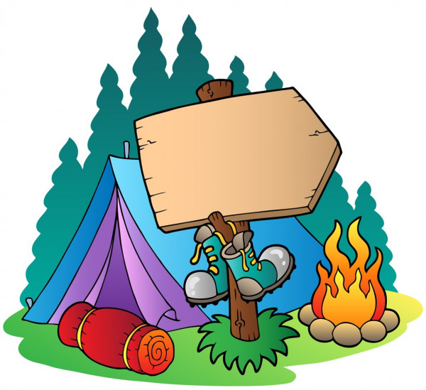
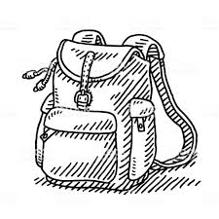
NIEZALEŻNIE OD TEGO GDZIE SIĘ WYBIERAMY,
KAŻDY MUSI BYĆ WŁAŚCIWIE PRZYGOTOWANY.
CZY W GÓRY JEDZIESZ, CZY NAD JEZIORA.
WŁAŚCIWE RZECZY ZABIERZ DO TURYSTYCZNEGO WORA.
AHOJ PRZYGODO
WITAJ PRZYRODO

Slide 4

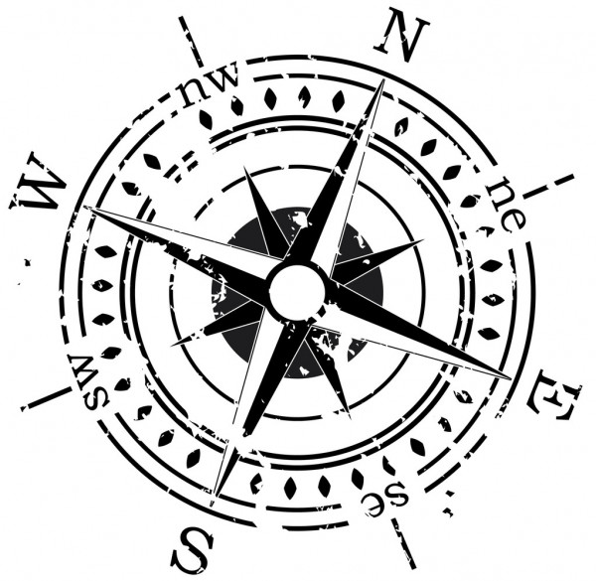



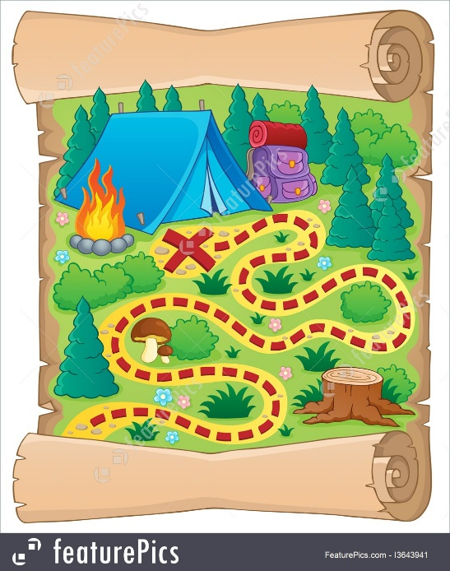

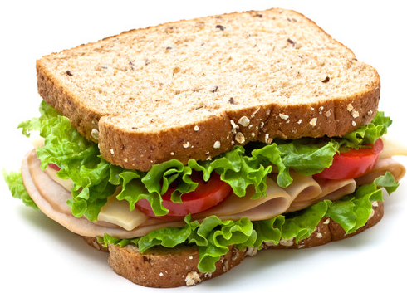
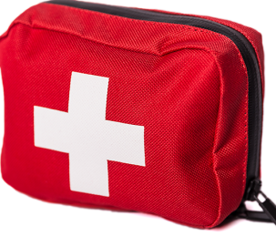
TO CO ZAWSZE ZE SOBĄ ZABRAĆ MUSISZ,
I BEZ CZEGO NIGDZIE NIE POWINIENEŚ SIĘ RUSZYĆ:

Slide 5
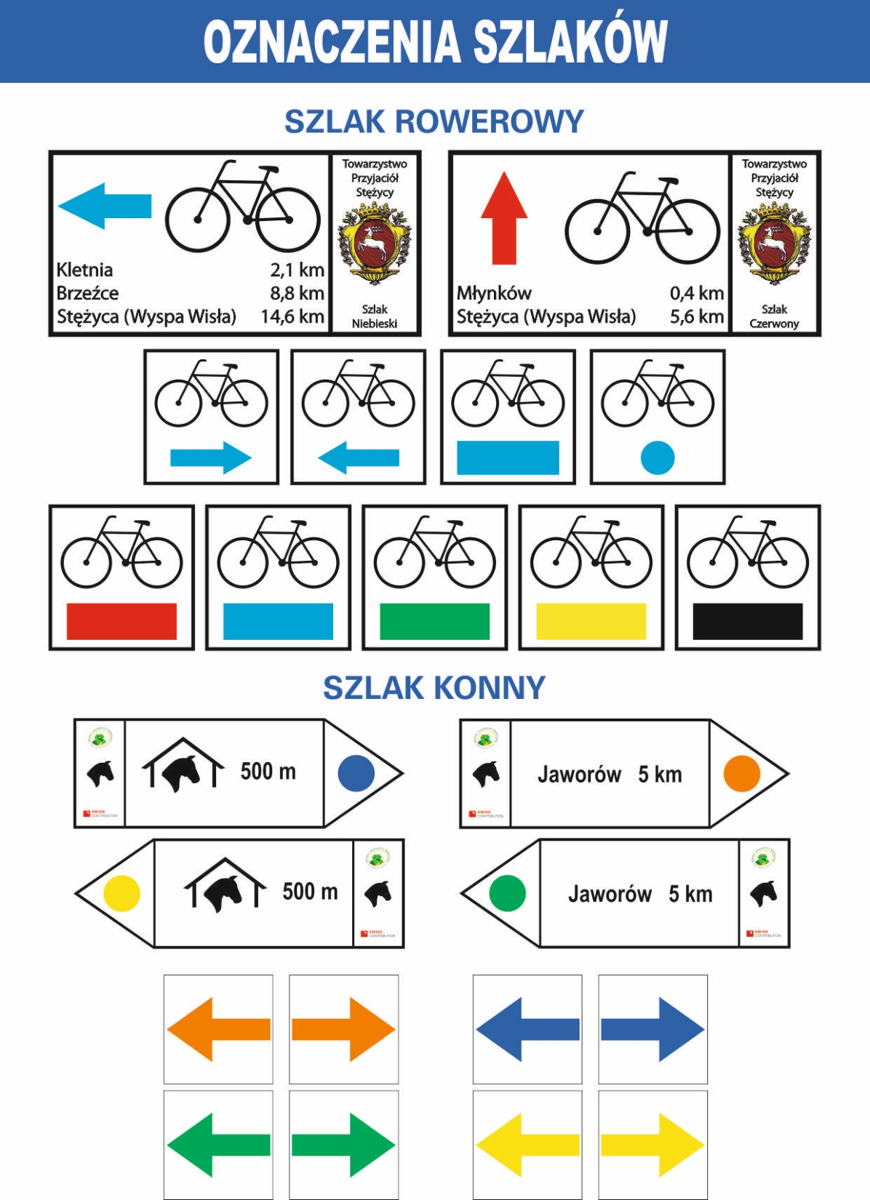
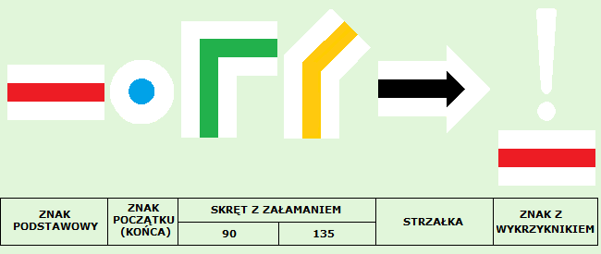
OZNACZENIA SZLAKÓW WARTO ZNAĆ,
CZYŚ AMATOR CZY ZAAWANSOWANA TURYSTYCZNA BRAĆ.

Slide 6
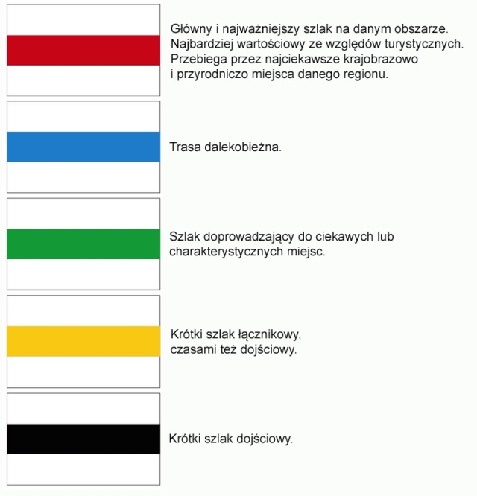

PAMIĘTAJ O JEDNEJ, RZECZY BARDZO WAŻNEJ,
I PONIŻSZE SŁOWA PRZECZYTAJ UWAŻNIE.
KOLORY NIE OZNACZAJĄ TRUDNOŚCI SZLAKU,
WIĘC SIĘ NIE POMYL DZIEWCZYNO, CHŁOPAKU…

Slide 7






GDY ZWIEDZASZ OBIEKTY ZABYTKOWE
ZWRÓĆ UWAGĘ NA ZNAKI SZCZEGÓŁOWE:

Slide 8
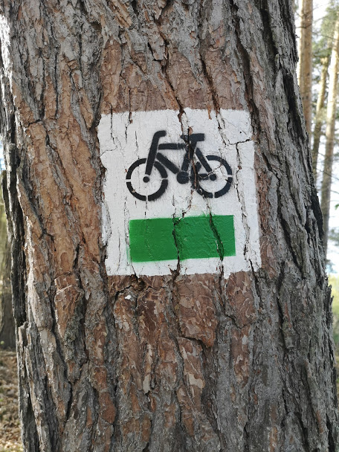
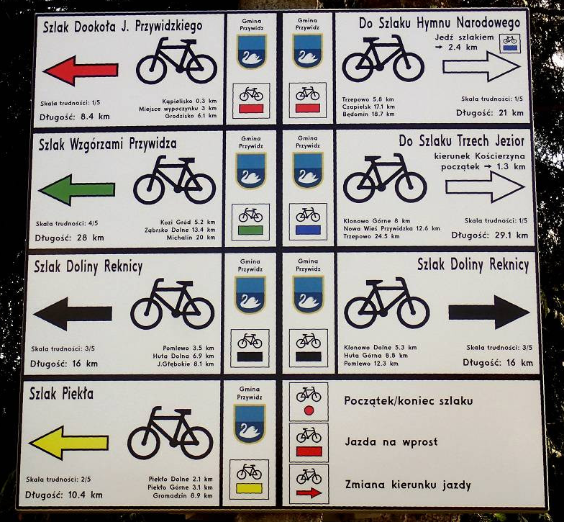
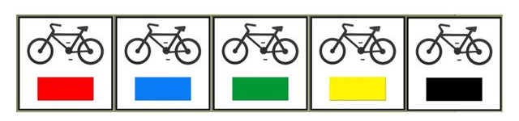
GDY NA ROWERZE PODRÓŻUJESZ
PATRZ NA SZLAKI, A NIE POŻAŁUJESZ.
PAMIĘTAJ ROWERZYSTO DROGI,
BY NIE TYLKO PATRZEĆ POD NOGI.
SZLAKÓW ROWEROWYCH OZNACZENIA WARTO ZNAĆ
BY SIĘ NIE ZGUBIĆ I STRACHU NIE DOZNAĆ.

Slide 9
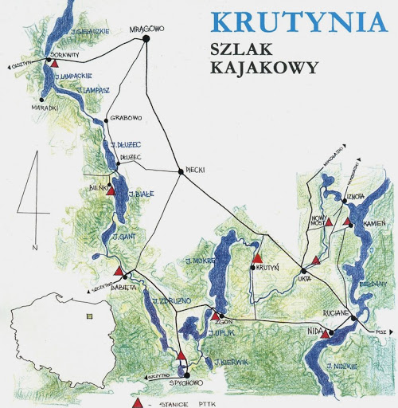
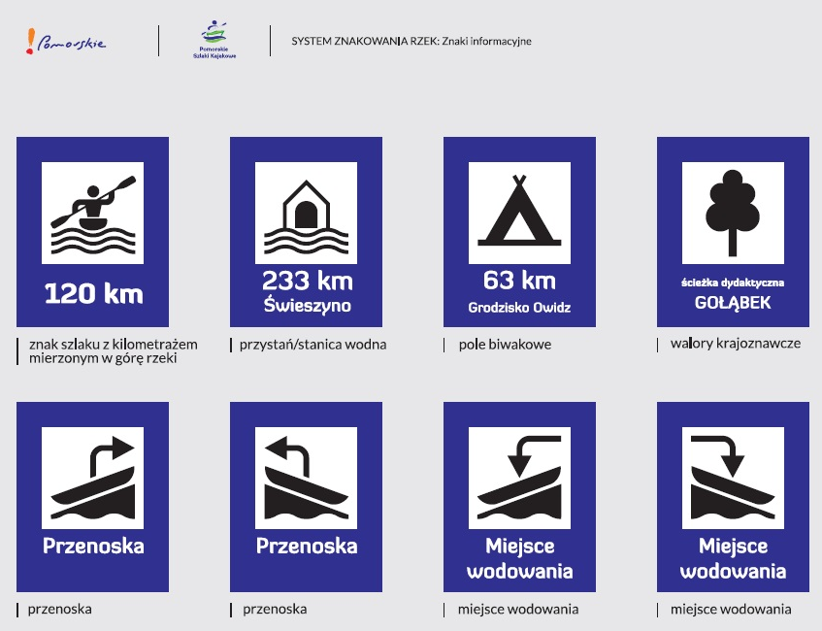
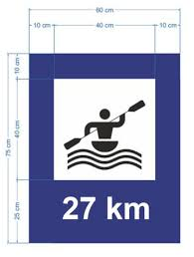
KAJAKIEM WODNIAKI PODRÓŻUJĄ,
ICH OCZY NIGDY NIE PRÓŻNUJĄ.
NAWET GDY NA WODĘ SIĘ WYBIERASZ,
BAGAŻE ZE SOBĄ ZABIERASZ.
NIE ZAPOMINAJ NIGDY O PILNOWANIU SZLAKÓW,
BY NIE TRZEBA BYŁO NOSIĆ KAJAKÓW.

Slide 10
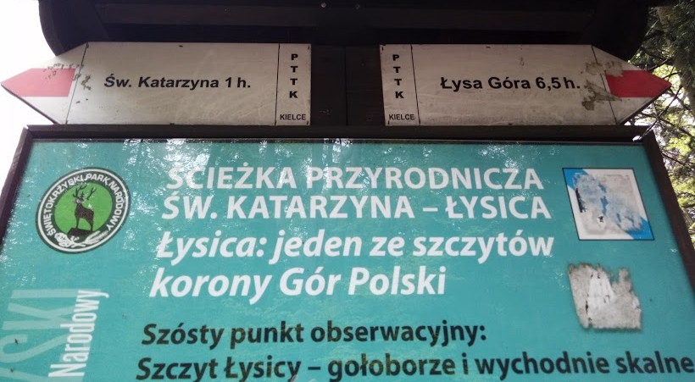
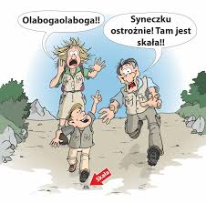
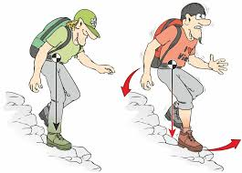
GDY SZCZYTY ZAMIERZASZ ZDOBYWAĆ,
PAMIĘTAJ BY SZCZĘŚCIA NIE NADUŻYWAĆ.
GÓRSKIE WĘDRÓWKI
TO NIE BYLE JAKIE MAJÓWKI.
PAMIĘTAJ BY WŁAŚCIWIE SIĘ PRZYGOTOWAĆ.
ABY GOPR NIE MUSIAŁ CIĘ RATOWAĆ.
WŁAŚCIWY EKWIPUNEK TO SUKCESU KLUCZ.
KONIECZNIE WIĘC SIĘ TEGO NAUCZ.

Slide 11
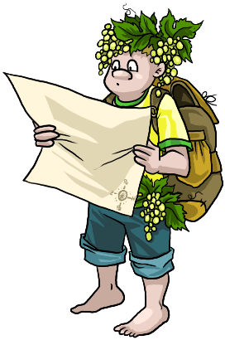

PILOT I PRZEWODNIK
TO WASZ TURYSTYCZNY RATOWNIK.
ZAWSZE SŁUCHAJ TEGO,
KTO WIE DUŻO DOBREGO.
MA WIĘKSZE DOŚWIADCZENIE,
I ZNA TRASĘ JAK TY SWOJE KIESZENIE.
ON WIE GDZIE JEST BEZPIECZNIE,
I KTÓRE TRASY SĄ PO PROSTU BAJECZNE.
TO ONI ZA TURYSTÓW ODPOWIADAJĄ,
NAWET JEŚLI CZASEM ZA DUŻO GADAJĄ ☺.

Slide 12
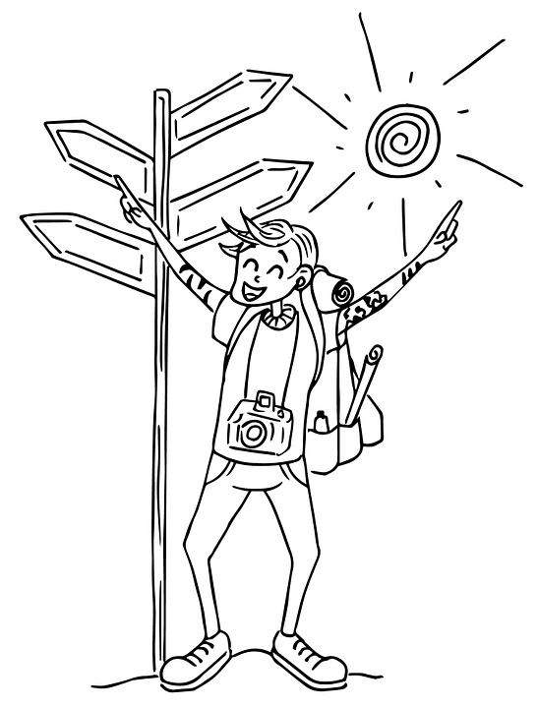
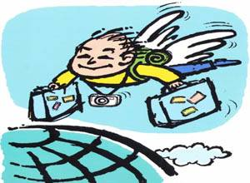

MAŁE, TURYSTYCZNE PRZYKAZANIA.
STANOWCZO WARTE ZAPAMIĘTANIA.
BUTY DOPASUJ DO TRASY I DLA WYGODY.
A NIE DLA MODY I URODY.
BUTELKA WODY DUŻO NIE WAŻY.
A CIAŁO NAPOI I BRUD Z RĄK ZMAŻE.
MAPA, KOMPAS CZY COŚ PODOBNEGO,
POMOŻE CI W TRASIE BYŚ NIE ZBŁĄDZIŁ KOLEGO.
PRZYDA SIĘ TEŻ PRZEKĄSKA,
CZYŚ MISIEK ŻARŁOK CZY MAŁA GĄSKA.
ZE SZLAKU NIGDY NIE SCHODZIMY,
CZY GÓRY ZWIEDZAMY CZY PO NIZINACH PĘDZIMY.
PRZYRODĘ MUSIMY SZANOWAĆ,
BY NASZE WNUKI MIAŁY GDZIE SPACEROWAĆ.
ZAWSZE SŁUCHAMY TURYSTÓW BARDZIEJ DOŚWIADCZONYCH,
I ZAROZUMIALSTWEM SIĘ NIE NAPEŁNIAMY JAK BALONY…

